Slide 1
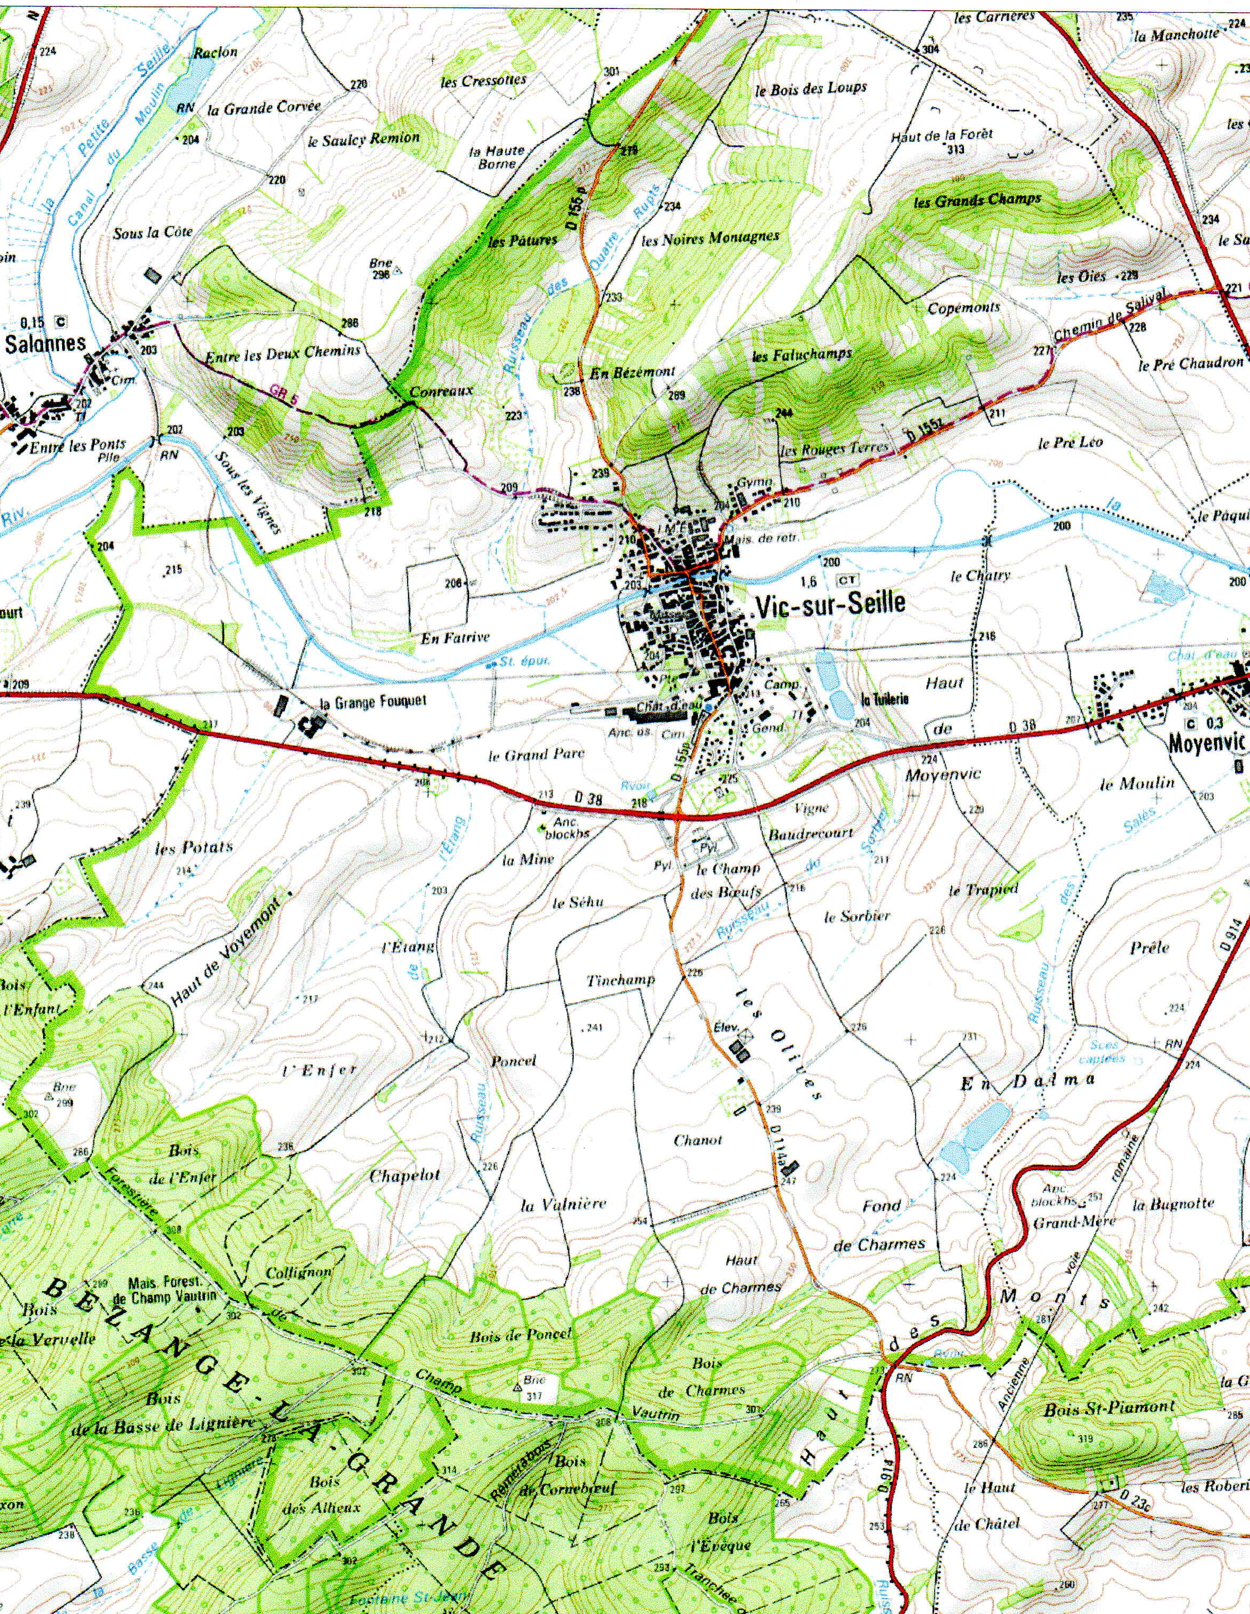
= Points de départ, d’arrivée et
ravitaillement place du Palais
= Passage sous la D38
Couleur noire = Circuit 10 KMS
= Itinéraire Bis
Couleur orange = Circuit 10 KMS

